Slide 1
Մխիթար Սեբաստացի կրթահամալիր: Երրորդ դասարան
Գոհար Մխիթարյան

Slide 2
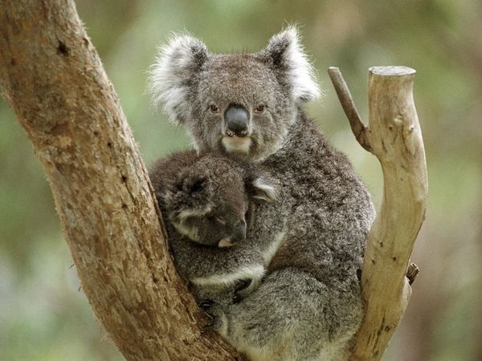
Կոալան շատ դանդաղաշարժ է

Slide 3
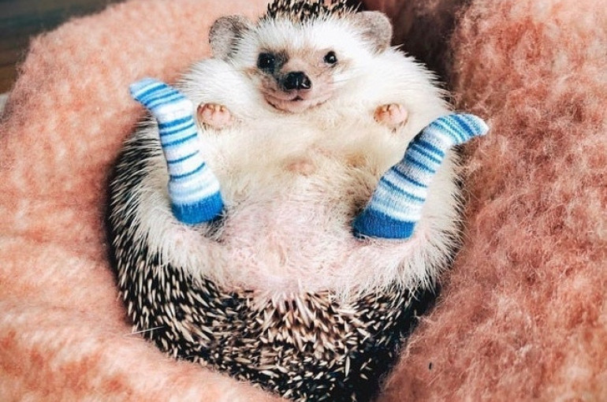
Ոզնին շատ հաճելի և ծակծկան կենդանի է

Slide 4
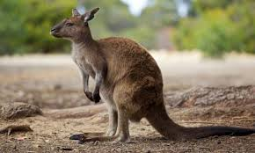
Կենգուրուն փորի վրա ունի պարկ, որի մեջ նա պահում է իր ձագերին

Slide 5
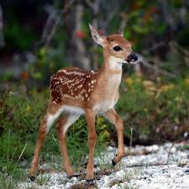
Եղնիկներն շատ բարի են

Slide 6
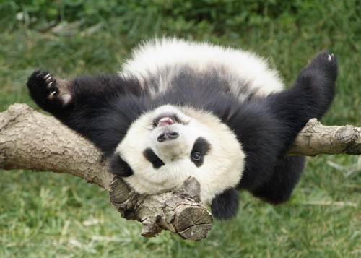
Պանդան շատ փափուկ կենդանի է: Հաճախ ծիծաղելի:

Slide 7
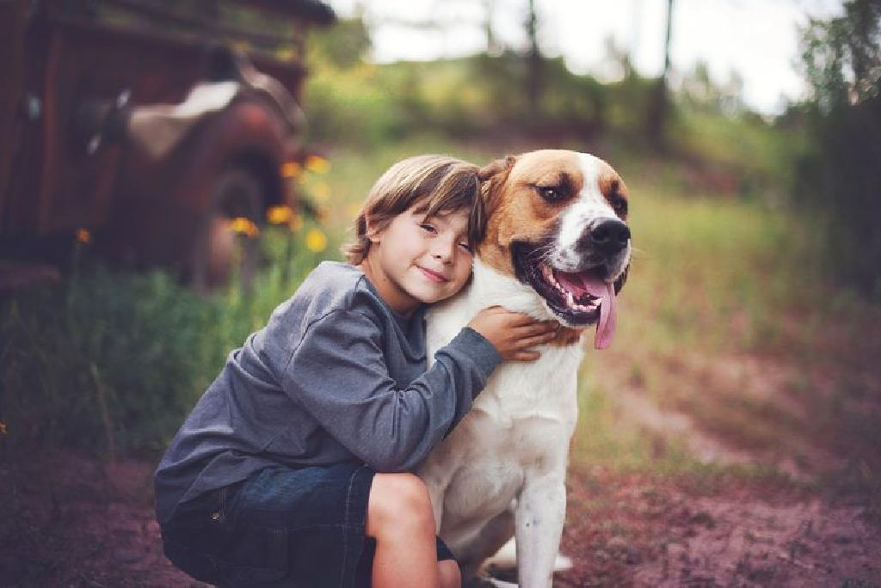
Շունը հավատարիմ ընկեր է

